Slide 1
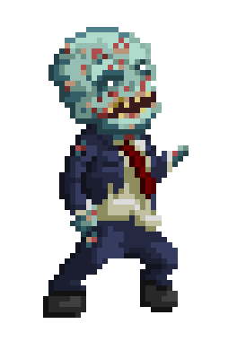
掛機 RPG 小遊戲
第七組
王郁恩 40943109
王福賢 40943111
宋佳瑋 40943120

Slide 2
設計構想
累了可以掛著玩的遊戲
可以無腦的玩著遊戲
體驗RPG遊戲的不合理之處

Slide 3

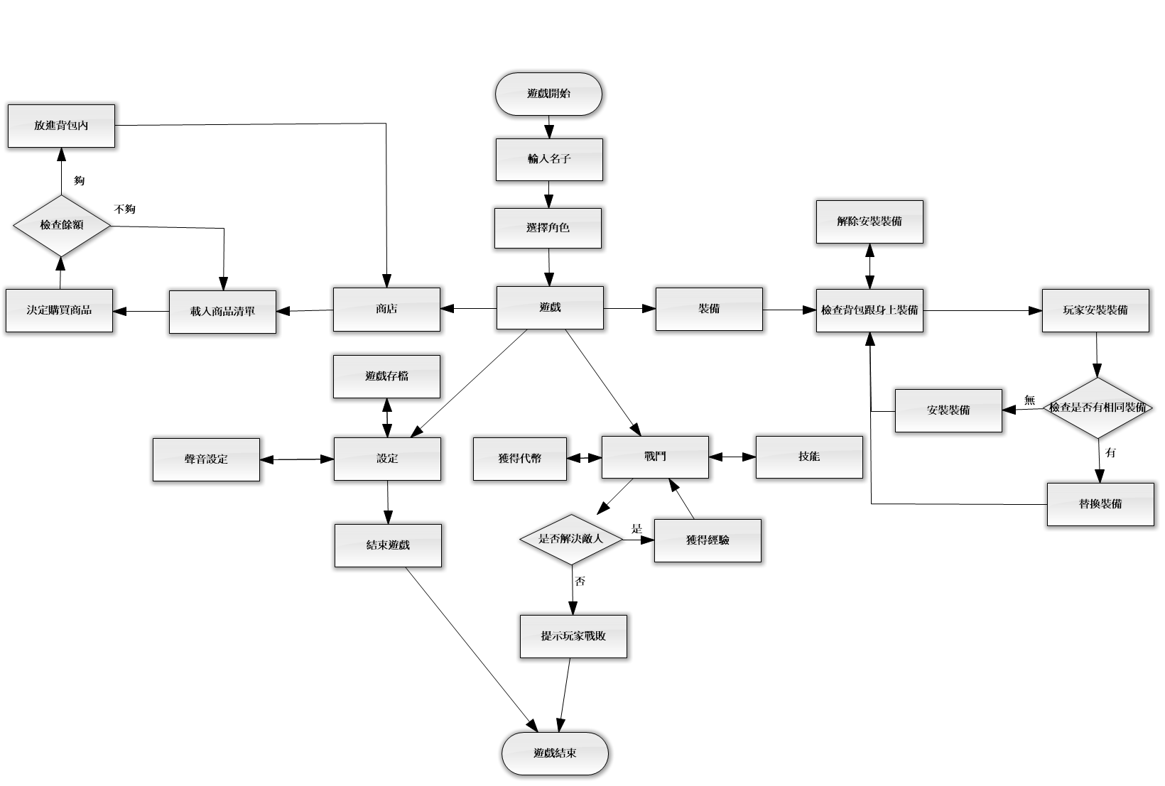
流程圖

Slide 4
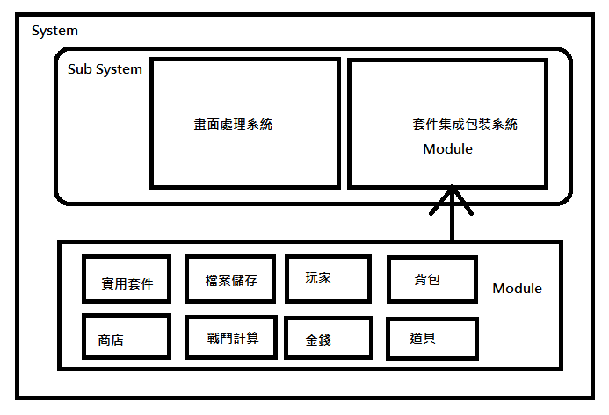
系統架構

Slide 5
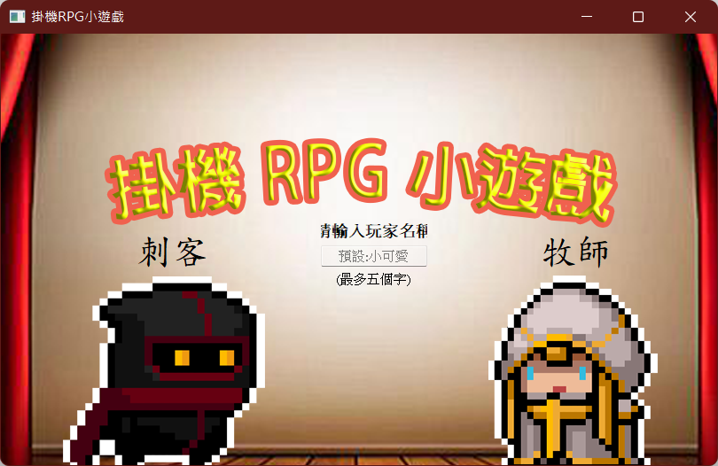
新建角色

Slide 6

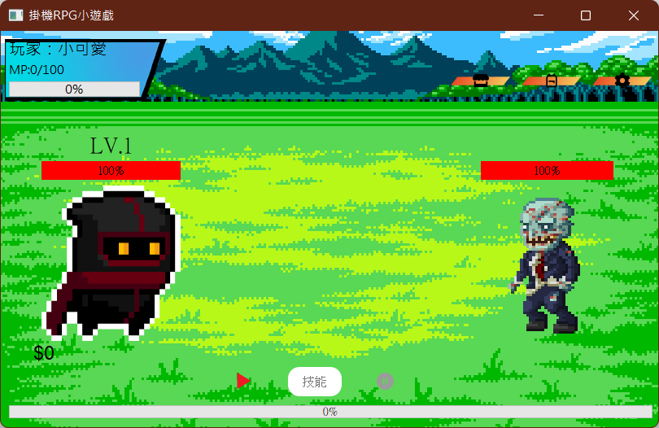
遊戲一覽
商店
裝備
遊戲設定
玩家資訊
玩家
敵人
經驗條
遊戲開始、技能與暫停

Slide 7
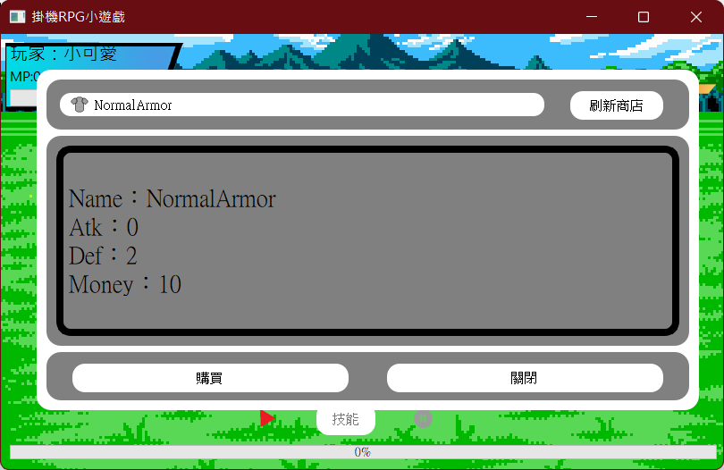
商店

Slide 8
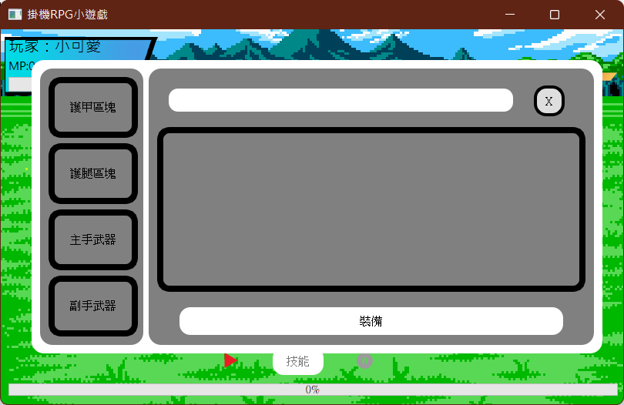
裝備

Slide 9
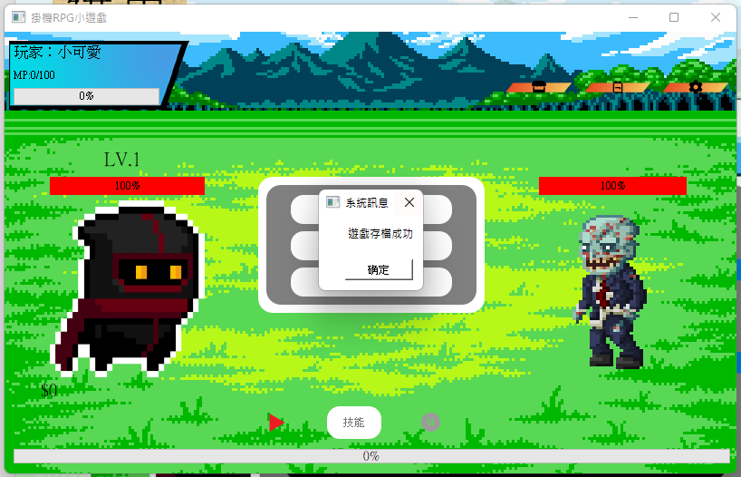
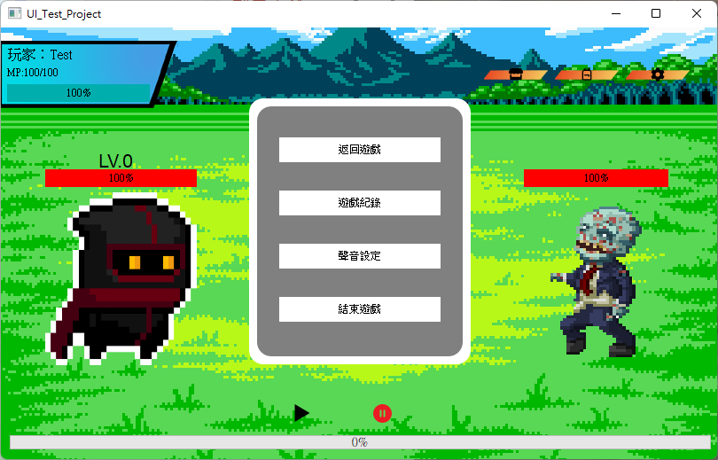
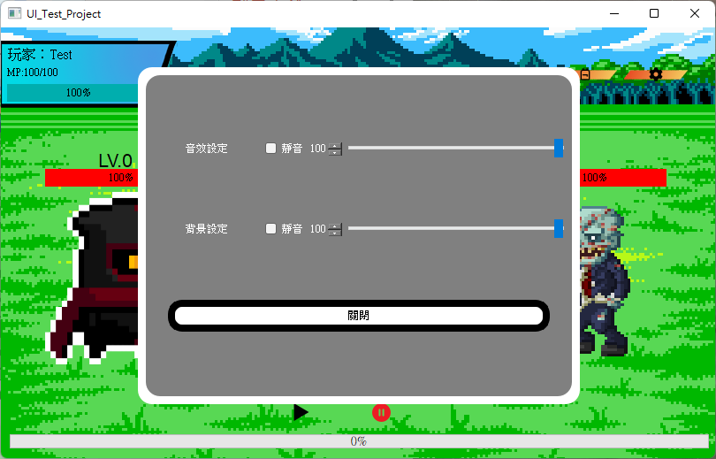
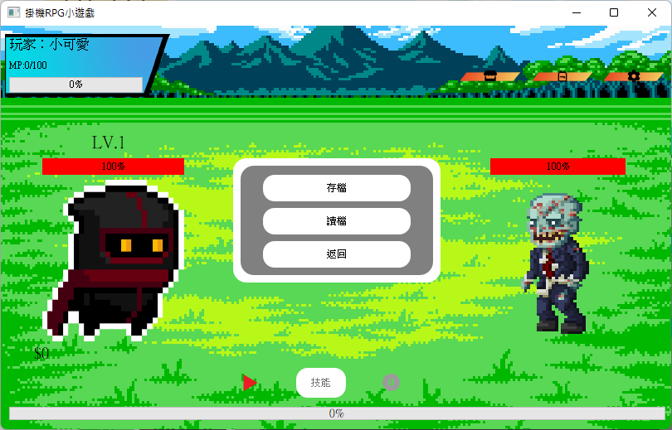
選單

Slide 10
開發日誌
三人一起 |  | 宋佳瑋 |  | 王福賢 |  | 王郁恩

Slide 11
感謝聆聽

